Slide 1
Fundamentos de Bancos de Dados
Pizzaria: Mapeamento

Slide 2
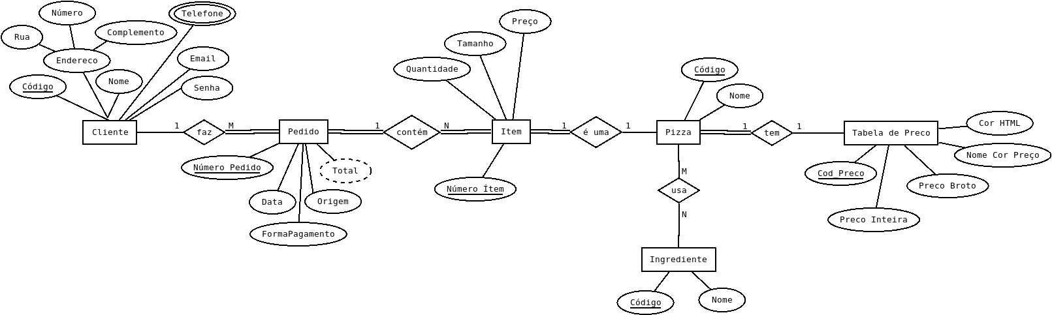
Pizzaria

Slide 3
Correção

Slide 4
Passo 1 – Tipos de Entidade Normais
Cliente (CodCliente, NomeCliente, Rua, Numero, Complemento, Senha, Email)
Pedido (NumPedido, DataPedido, OrigemPedido, FormaPagamento)
Pizza (CódPizza, NomePizza)
Item (NumItemPedido, Tamanho, Quantidade, Preco)
Ingrediente (CodIngrediente, NomeIngrediente)
TabelaPreco (CodPreco, PrecoInteira, PrecoBroto, NomeCorPreco, CodHTML)

Slide 5
Pizzaria

Slide 6
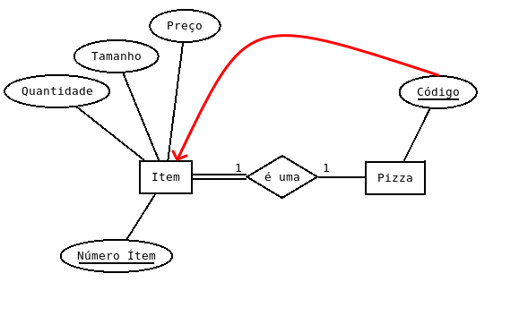
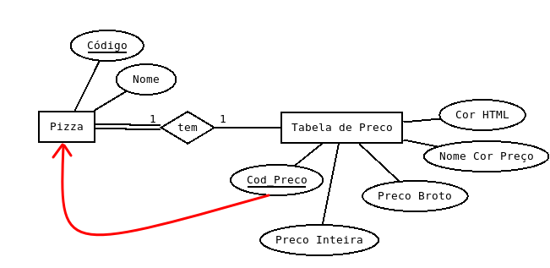
Passo 3 – Cardinalidade 1:1
Pizza (CódPizza, NomePizza, CodPreco)
Item (NumItemPedido, Quantidade, Tamanho, Preco, CodPizza-CE)

Slide 7
Pizzaria

Slide 8
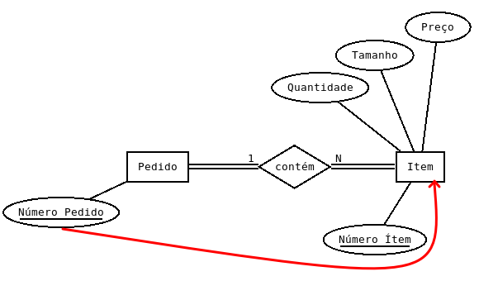
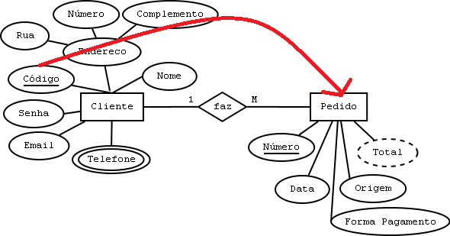
Passo 4 – Cardinalidade 1:N
Pedido (NumPedido, DataPedido, OrigemPedido, FormaPagamento, CodCliente-CE)
Item (NumItemPedido, Tamanho, Quantidade, Preco, CodPizza-CE, NumPedido-CE)

Slide 9
Pizzaria

Slide 10
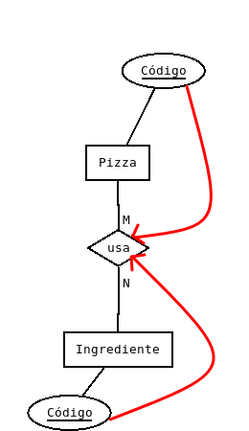
Passo 5 – Cardinalidade M:N
Usa (CodPizza-CE, CodIngrediente-CE)

Slide 11
Pizzaria

Slide 12
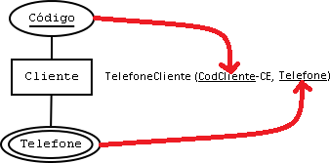
Passo 6 – Atributo Multivalorado

Slide 13
Esquema de Relações do Banco de Dados

Slide 14
Esquema de Relações do Banco de Dados
Cliente (CodCliente, NomeCliente, Rua, Numero, Complemento, Senha, Email)
TelefoneCliente (CodCliente-CE, Telefone)
TabelaPreco (CodPreco, PrecoInteira, PrecoBroto, NomeCorPreco, CodHTML)
Pizza (CódPizza, NomePizza, CodPreco)
Pedido (NumPedido, DataPedido, OrigemPedido, FormaPagamento, CodCliente-CE)
Item (NumItemPedido, Tamanho, Quantidade, Preco, CodPizza-CE, NumPedido-CE)
Tamanho (CodPizza-CE, DescTamanhoPizza, PrecoTamanhoPizza)
Ingrediente (CodIngrediente, NomeIngrediente)
Usa (CodPizza-CE, CodIngrediente-CE)
Conclusão: O novo DER modifica o BD, substituindo a tabela CONTEM, que tinha chave primária composta por 3 campos por uma chave primária simples. Então, conclui-se que, não se deve modificar apenas a relação e sim, mudar-se o DER (projeto conceitual) e dele derivar as relações até o projeto físico (SQL).

Slide 15
Obrigado
Prof. Dr. Alexandre L. Rangel www.alexandrelrangel.blogspot.com.br profalrangel@gmail.com
@alelrangel

